Slide 1

Проблемы автоматизации управления ресурсами в электросетевых компаниях
И.А. Обухов
Директор департамента
главного конструктора

Slide 2

Место АСУР в общей структуре ИАСУ МРСК
Особенности внедрения АСУР в МРСК
Результаты внедрения и эксплуатации АСУР в МРСК
Что дальше?

Slide 3
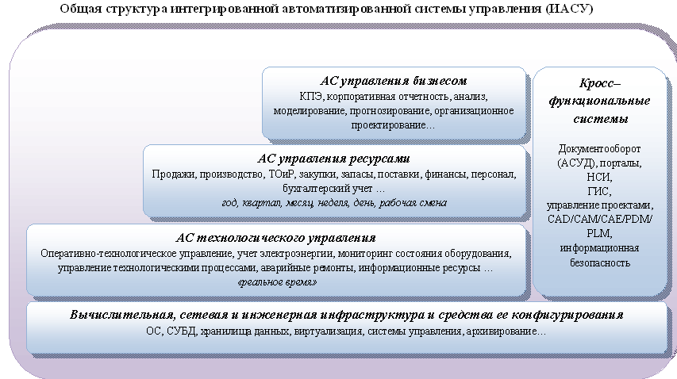
Общая структура ИАСУ в энергетике и промышленности

Slide 4
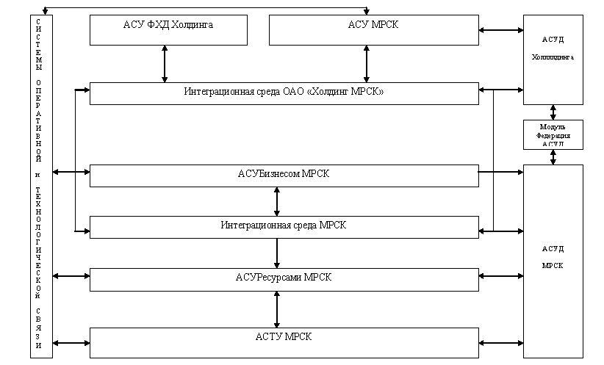
Вариант общей структуры ИАСУ МРСК

Slide 5
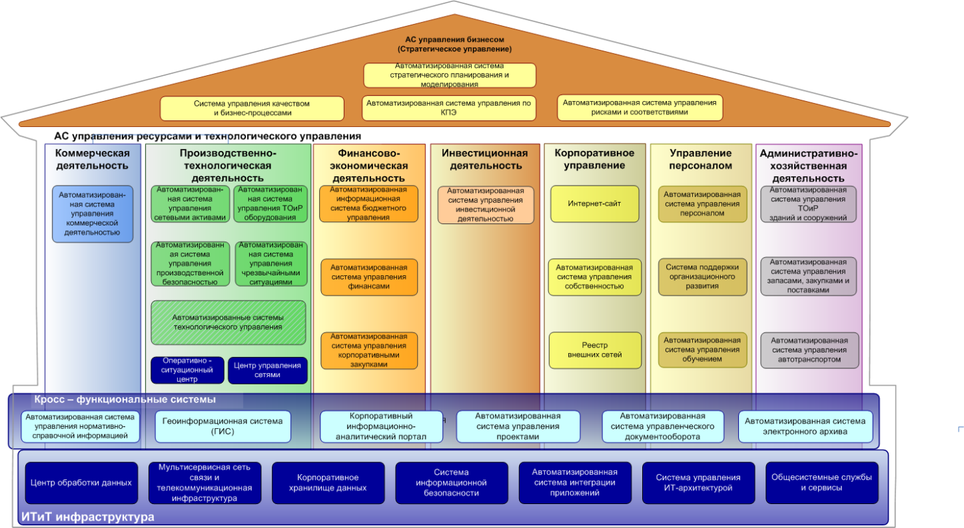
Направления деятельности МРСК
и системы автоматизации

Slide 6
Назначение и цели применения АС по контурам
Контур автоматизации | Назначение | Цель применения
АС управления бизнесом | Поддержка управления решением долгосрочных и стратегически важных задач | Повышение стоимости бизнеса
АС управления ресурсами | Поддержка управления себестоимостью продукции и услуг | Повышение экономической эффективности деятельности
АС технологического управления | Поддержка управления техническими средствами производства продукции и предоставления услуг | Повышение качества продукции и услуг (включая уровень надежности)

Slide 7
Место АСУР в общей структуре ИАСУ МРСК
Особенности внедрения АСУР в МРСК
Результаты внедрения и эксплуатации АСУР в МРСК
Что дальше?

Slide 8
Автоматизация управления ресурсами в МРСК
ERP в МРСК = SAP ERP
в распредкомплексе более 13 тысяч лицензий SAP Business Suite
Этапы «большого пути»:
1994 г. - Свердловскэнерго, 1998 г. - Белгородэнерго, 2004 г. – Оренбургэнерго, 2005 г. – Тюменьэнерго, 2006 г. - МРСК Центра, 2009 г. - МРСК Сибири, 2010 г. - МРСК Юга …

Slide 9
Автоматизация управления ресурсами в МРСК
Типовая последовательность автоматизации функциональных областей МРСК на платформе SAP:
бухгалтерский и налоговый учеты и управление финансами
управление МТО (закупки, запасы, поставки)
- управление ТОиР
управление коммерческой и, частично, производственной деятельностью
(на основе отраслевого решения SAP for Utilities)

Slide 10
Автоматизация управления ресурсами в МРСК
Особенности внедрения SAP в МРСК
Отсутствие у заказчиков и исполнителей проектов внедрения ясного понимания назначения и целей применения ERP в электросетевых компаниях
Отсутствие ясной модели управления себестоимостью услуг электросетевых компаний в условиях тарифного регулирования
Полное игнорирование при проектировании и внедрение АСУ ресурсами всех базовых возможностей SAP, за счет которых достигается экономическая эффективность применения, а именно возможностей: планирования продаж и производства, планирования материальных потребностей, расчета потребности в мощностях, планирования ресурсов для распределения, моделирования для производственной программы

Slide 11
Место АСУР в общей структуре ИАСУ МРСК
Особенности внедрения АСУР в МРСК
Результаты внедрения и эксплуатации АСУР в МРСК
Что дальше?

Slide 12
Экспертная оценка уровня автоматизации управления ресурсами на платформе SAP в МРСК
МРСК/Область автоматизации на SAP | Управление коммерческой деятельностью | Управление ТОиР и материальными потоками | Бухгалтерский и налоговый учеты | Сводная оценка (%)
ОАО "МРСК Центра" | 1 | 1 | 1 | 100%
ОАО "МРСК Центра и Приволжья" | 0 | 0,5 | 0,5 | 33%
ОАО "МРСК Северо-Запада" | 0 | 0 | 0 | 0%
ОАО "МРСК Урала" | 0 | 0,5 | 1 | 50%
ОАО "МРСК Волги" | 0 | 0,5 | 0,5 | 33%
ОАО "МРСК Юга" | 0 | 0,5 | 0,5 | 33%
ОАО "МРСК Сибири" | 0 | 0,5 | 1 | 50%
ОАО "МРСК Северного Кавказа" | 0 | 0 | 0 | 0%
ОАО "МОЭСК" | 0,5 | 0,5 | 0 | 25%
ОАО "Ленэнерго" | 0 | 0 | 0 | 0%
ОАО "Тюменьэнерго" | 1 | 1 | 1 | 100%
ОАО "Янтарьэнерго" | 0 | 0 | 0 | 0%
Сводная оценка (%) | 21% | 42% | 46% | 35%

Slide 13
Анализ финансовой отчетности МРСК
Отношение стоимости складских запасов к себестоимости
(%)

Slide 14
Анализ финансовой отчетности МРСК
Отношение дебиторской задолженности к выручке
(%)

Slide 15
Анализ финансовой отчетности МРСК
Интегральная оценка рентабельности деятельности по передаче и распределению электроэнергии
(выручка за передачу - себестоимость за передачу)/себестоимость за передачу
(%)

Slide 16
Анализ финансовой отчетности МРСК
Сравнение относительных ИТ – затрат и «интегральной рентабельности»
Вывод: затраты на ИТ «сапизированных» компаний съедают весь экономический эффект от «сапизации»

Slide 17
Место АСУР в общей структуре ИАСУ МРСК
Особенности внедрения АСУР в МРСК
Результаты внедрения и эксплуатации АСУР в МРСК
Что дальше?

Slide 18
Что делать?
Вариант 1. Оставить все как есть до «лучших времен» и сосредоточиться на инвестиционных проектах по повышению энергоэффективности (Smart Metering, Smart Grid, Smart City…). Экономическая эффективность «прорастет сама», когда ей будет нужно.
Вариант 2. Продолжать внедрять SAP в МРСК по уже накатанной схеме. Повышение экономической эффективности примерно вдвое все равно будет достигнуто.
Вариант 3. Разработать модель управления себестоимостью услуг МРСК, организационно обеспечить ее внедрение, подготовить и внедрить новый релиз ERP – решения для МРСК, поддерживающий эту модель.

Slide 19
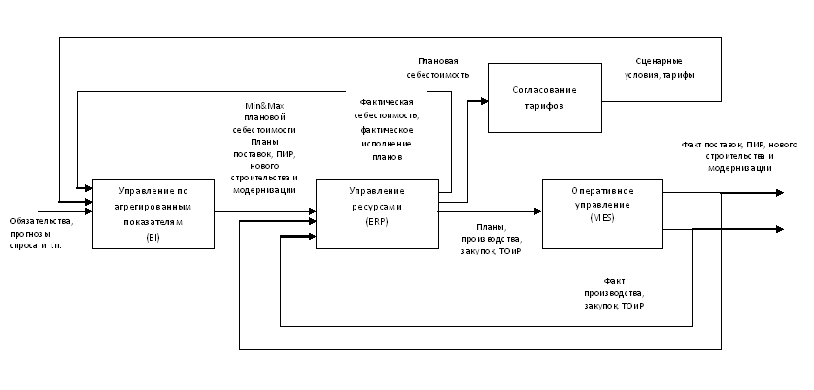
К модели управления себестоимостью услуг МРСК

Slide 20
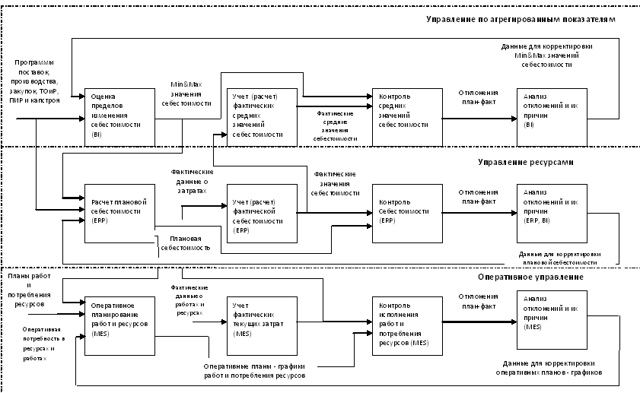
К одели управления себестоимостью услуг МРСК

Slide 21
Некоторые требования модели к автоматизации управления ресурсами
Для поддержки модели управления себестоимостью при проектировании и внедрении ERP – решения необходимо обеспечить работоспособность перечисленных ниже базовых процедур («MRP II Standard System»):
      планирование продаж и производства;
      управление спросом;
      планирование материальных потребностей;
      расчет потребности в мощностях;
      планирование ресурсов для распределения;
      моделирование для производственной программы.

Slide 22
Ожидаемый результат

Slide 23
СПАСИБО ЗА ВНИМАНИЕ
ВОПРОСЫ?

